Slide 1
AIML 응용프로젝트 2
LLM 기반의 동적 서사 생성
로그라이크 게임
한국어 LLM을 게임 내부에 내장하고 플레이 기록에 따라
다음 회차의 이야기와 콘텐츠를 변화시키는 시스템
발표자
핵심 범위
C211201 유영선
내장 LLM · Excel/JSON · terrain · 미니게임
Notes:
발표 시간 10초. 프로젝트 전체 설명은 짧게 제시하고, 제가 담당할 내장형 한국어 LLM과 콘텐츠 데이터 제작 과정을 중심으로 설명합니다.
출처: C:/remote-OneWayVer2/outputs/제안서_유영선_존댓말본.docx

Slide 2
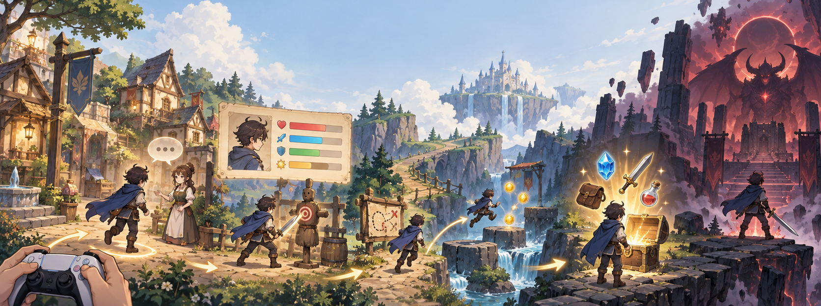
플레이 경험과 구현 범위
02
1
조작·탐색
2
이야기·선택
3
능력치 관리
4
퀘스트·미니게임
5
챕터 전투 준비
담당: 이야기 변화, terrain 구성, 미니게임과 진행 데이터 연결
Notes:
발표 시간 30초. 플레이어는 조작기로 terrain을 탐색하고 인물과 대화합니다. 선택에 따라 능력치를 관리하고 퀘스트와 미니게임을 수행하며, 보상과 해금 상태를 쌓아 각 챕터 전투를 준비합니다. 저는 이 과정에서 이야기 변화, 환경 구성과 미니게임 결과 연결을 담당합니다.
이미지: OpenAI ImageGen으로 제작한 프로젝트 설명용 개념 이미지

Slide 3
유영선 담당 기능
03
01
내장 LLM
한국어 모델을 게임 안에서 실행
02
이야기 검증
변경 범위와 기존 사건을 보호
03
terrain 데이터
Excel과 JSON으로 환경·사건 관리
04
미니게임 연동
결과를 보상·해금·후속 이야기로 연결
기존 선택형 스토리와 저장 구조를 유지하면서 새 콘텐츠를 데이터로 확장합니다.
Notes:
발표 시간 20초. 제 담당은 네 가지입니다. 한국어 LLM 내장, 생성 문장 검증, terrain 데이터 관리, 미니게임 결과와 게임 진행의 연결입니다.
출처: C:/remote-OneWayVer2/outputs/제안서_유영선_존댓말본.docx

Slide 4
내장 LLM의 현재 한계와 보완
04
현재 구현
Kanana 2 1.3B 4-bit
로컬 실행
수정 허용 항목만 생성
3회 실패 시 원문 복구
현재 문제
프롬프트 형식이 완전히 고정되지 않아
원하는 문장과 다른 결과가 나올 수 있습니다.
보완 방법
1
입력 형식 고정
2
품질 검사 강화
3
모델 개선
상황·관계·변경 조건·수정 ID를 JSON 스키마로 통일
이름·사건·길이·경로를 검사하고 실패 결과는 원문으로 복구
좋은 예시를 추가하고 LoRA 파인튜닝용 성공·실패 데이터를 축적
검토 중
메인 사건 사이에 짧은 일상 대화를 별도 데이터로 생성하되, 현재 루트와 인물 관계를 벗어나지 않도록 제한합니다.
Notes:
발표 시간 40초. 현재 코드는 Kanana 2 1.3B 4-bit 모델을 로컬에서 실행하고, 수정 허용 항목만 생성합니다. 이름과 길이 등을 검사해 최대 세 번 재시도하고 실패하면 원문을 유지합니다. 문제는 프롬프트 형식과 출력 품질이 아직 안정적이지 않다는 점입니다. 입력 JSON 스키마를 고정하고 좋은 예시와 실패 데이터를 축적해 LoRA 파인튜닝에 활용하겠습니다. 영상 사례처럼 메인 지문 사이에 일상 대화를 넣는 방안도 검토하되, 메인 사건과 분리된 데이터로 관리하겠습니다.
코드 출처: C:/Users/유영선/.codex/attachments/5bfba1a3-0c58-4647-b892-df9d0e33c049/붙여넣은 텍스트.txt
대화 연출 참고: https://youtu.be/eHH2ajTtbsY?si=3lURT0D5HA5GX-xR

Slide 5
필요 기술과 전체 과정
05
01
02
03
04
기획
실행 데이터
이야기 변화
게임 반영
Excel
JSON Schema
Kanana·Transformers
Unity·C#·prefab
terrain·이야기·퀘스트
ID·경로·조건 검사
로컬 생성과 재시도
환경·대화·미니게임
지원 기술
AI
PyTorch, 4-bit 양자화, LoRA
검증
Python, JSON Schema, 자동 테스트
자동화
Codex, CLI, MCP, skill
협업
Git, GitHub Desktop
데이터를 먼저 검증한 뒤 Unity에 반영해 새 terrain과 미니게임을 반복해서 추가합니다.
Notes:
발표 시간 30초. Excel에서 콘텐츠를 기획하고 JSON 스키마로 식별자와 경로를 검사합니다. Kanana와 Transformers로 허용된 이야기만 변경한 뒤 Unity가 검증된 데이터로 환경, 대화와 미니게임을 구성합니다. Python 자동 검사와 Codex, CLI, MCP를 반복 개발에 활용합니다.
출처: C:/remote-OneWayVer2/outputs/제안서_유영선_존댓말본.docx; C:/Users/유영선/.codex/attachments/5bfba1a3-0c58-4647-b892-df9d0e33c049/붙여넣은 텍스트.txt

Slide 6
검증 기준과 계획 가능성
06
먼저 통과해야 하는 기준
✓
이야기
문맥이 자연스럽고 정해진 루트와 핵심 사건을 유지
✓
미니게임
상황에 맞는 종류가 실행되고 성공·실패 결과를 반영
✓
데이터
terrain·퀘스트·보상 ID가 연결되고 저장 후 동일하게 복원
✓
성능
로컬 LLM 로드와 응답이 플레이 흐름을 막지 않는 수준
계획 가능성
현재 파서·품질 검사·재시도·원문 복구가 구현되어 있습니다.
이 구조를 기준으로 이야기, terrain, 미니게임 순서로 기능을 넓혀 통합 위험을 줄입니다.
Notes:
발표 시간 30초. 먼저 이야기 흐름, 미니게임 동작, 데이터 연결과 성능을 검증합니다. LLM은 루트와 핵심 사건을 유지해야 하고, 각 미니게임은 상황에 맞게 실행되어 결과를 저장해야 합니다. 현재 코드에 파서, 품질 검사, 재시도와 원문 복구가 있으므로 이 구조에서 기능을 단계적으로 넓힐 수 있습니다.
출처: C:/Users/유영선/.codex/attachments/5bfba1a3-0c58-4647-b892-df9d0e33c049/붙여넣은 텍스트.txt; C:/remote-OneWayVer2/outputs/제안서_유영선_존댓말본.docx

Slide 7
유영선 수행 계획
07
D 진행·완료 P 계획
설계요소 | 1 | 2 | 3 | 4 | 5 | 6 | 7 | 8 | 9 | 10 | 11 | 12 | 13 | 14 | 15
요구사항 및 기존 구조 분석 | D | D
선택형 스토리와 저장 구조 정비 |  | D | D | D
LLM 이야기 변형 및 응답 검증 |  |  | D | D | P | P | P
terrain prefab과 JSON 환경 구성 |  |  | D | D | P | P | P | P
코인 및 튜토리얼 미니게임 구현 |  |  |  | D | P | P | P | P
Excel JSON 콘텐츠 관리 절차 |  |  |  |  | P | P | P | P | P | P
terrain별 환경 이야기 미니게임 |  |  |  |  |  | P | P | P | P | P | P | P
한국어 LLM 비교 및 파인튜닝 |  |  |  |  |  |  |  | P | P | P | P | P | P
통합 성능 사용성 테스트 |  |  |  |  |  |  |  |  |  | P | P | P | P | P
전반부에는 기존 구조와 데이터 흐름을 정비하고, 후반부에는 한국어 LLM과 콘텐츠 통합 검증에 집중합니다.
Notes:
발표 시간 15초. 전반부에는 기존 구조와 데이터 흐름을 정비하고, 후반부에는 콘텐츠 확장, 한국어 LLM 파인튜닝과 통합 테스트를 진행합니다. 유영선 개인 계획만 반영한 표입니다.
출처: C:/remote-OneWayVer2/outputs/제안서_유영선_존댓말본.docx

